Slide 1

4장
좋은 훈련 데이터셋 만들기:
데이터 전처리

Slide 2
4장 좋은 훈련 데이터셋 만들기: 데이터 전처리
4.1 누락된 데이터 다루기
4.2 범주형 데이터 다루기
4.3 데이터셋을 훈련 데이터셋과 테스트 데이터셋으로 나누기
4.4 특성 스케일 맞추기
4.5 유용한 특성 선택
4.6 랜덤 포레스트의 특성 중요도 사용
4.7 요약

Slide 3
4.1 누락된 데이터 다루기

Slide 4
4.1 누락된 데이터 다루기
누락된 데이터 다루기
실제 애플리케이션에서는 여러 가지 이유로 훈련 샘플에 하나 이상의 값이 누락된 경우가 드물지 않음
데이터 수집 과정에 오류가 있거나 어떤 측정 방법은 적용이 불가능할 수 있음
또는 설문에서 특정 필드가 그냥 비워져 있을 수도 있음
일반적으로 누락된 값은 데이터 테이블에 빈 공간이나 예약된 문자열로 채워짐
숫자가 아니라는 의미(not a number)의 NaN이나 NULL(관계형 데이터베이스에서 모르는 값을 지칭하는 데 주로 사용)과 같은 값을 사용
안타깝게도 대부분의 수치 계산 라이브러리는 누락된 값을 다룰 수 없거나 단순히 이를 무시했을 때 예상치 못한 결과를 만듦
분석을 더 진행하기 전에 누락된 값을 처리하는 것이 중요함

Slide 5
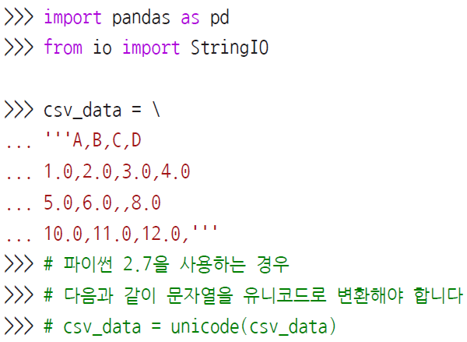
4.1 누락된 데이터 다루기
테이블 형태 데이터에서 누락된 값 식별
누락된 값을 다루는 기법들을 설명하기 전에 이해를 돕기 위해 CSV로부터 간단한 예제 데이터셋을 만들어 보자

Slide 6
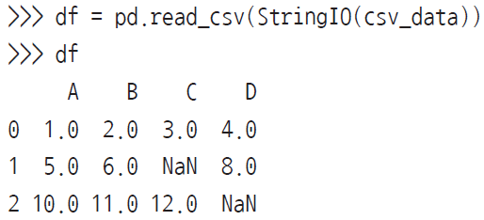
4.1 누락된 데이터 다루기
테이블 형태 데이터에서 누락된 값 식별

Slide 7
4.1 누락된 데이터 다루기
테이블 형태 데이터에서 누락된 값 식별
앞 코드에서 read_csv 함수를 사용하여 CSV 포맷의 데이터를 판다스 DataFrame으로 읽어 들임
두 개의 누락된 값은 NaN으로 바뀌었음
예제를 위해 StringIO 함수를 사용
이 함수를 사용하면 하드 디스크에 있는 일반 CSV 파일처럼 csv_data에 저장된 문자열을 읽어 판다스 DataFrame으로 변환할 수 있음

Slide 8
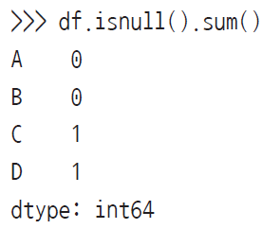
4.1 누락된 데이터 다루기
테이블 형태 데이터에서 누락된 값 식별
아주 큰 DataFrame일 경우 수동으로 누락된 값을 찾는 것은 매우 번거로움
isnull 메서드는 셀(cell)이 수치 값을 담고 있는지(False) 또는 누락되어 있는지(True)를 나타내는 불리언 값이 채워진 DataFrame을 반환
다음과 같이 sum 메서드를 사용하면 누락된 값의 개수를 얻을 수 있음
이런 식으로 열마다 누락된 값의 개수를 헤아릴 수 있음

Slide 9
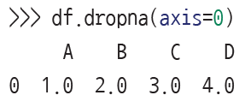
4.1 누락된 데이터 다루기
누락된 값이 있는 훈련 샘플이나 특성 제외
누락된 데이터를 다루는 가장 쉬운 방법 중 하나는 데이터셋에서 해당 훈련 샘플(행)이나 특성(열)을 완전히 삭제하는 것
누락된 값이 있는 행은 dropna 메서드를 사용하여 쉽게 삭제 할 수 있음

Slide 10
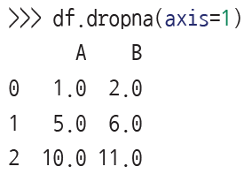
4.1 누락된 데이터 다루기
누락된 값이 있는 훈련 샘플이나 특성 제외
비슷하게 axis 매개변수를 1로 지정해서 NaN이 하나라도 있는 열을 삭제할 수 있음

Slide 11
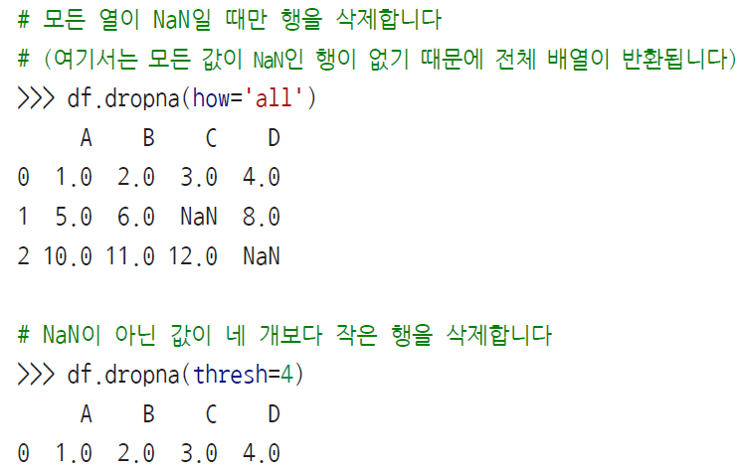
4.1 누락된 데이터 다루기
누락된 값이 있는 훈련 샘플이나 특성 제외
dropna 메서드는 몇 가지 편리한 매개변수를 제공

Slide 12
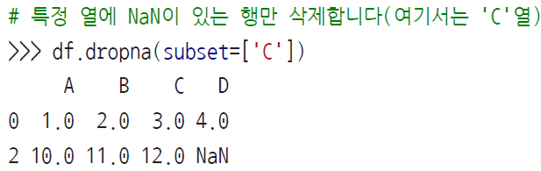
4.1 누락된 데이터 다루기
누락된 값이 있는 훈련 샘플이나 특성 제외

Slide 13
4.1 누락된 데이터 다루기
누락된 값이 있는 훈련 샘플이나 특성 제외
누락된 데이터를 제거하는 것이 간단해 보이지만 단점도 있음
예를 들어 너무 많은 데이터를 제거하면 안정된 분석이 불가능할 수 있음
또는 너무 많은 특성 열을 제거하면 분류기가 클래스를 구분하는 데 필요한 중요한 정보를 잃을 위험이 있음
다음 절에서 누락된 값을 다루는 데 아주 널리 사용되는 방법 중 하나인 보간(interpolation) 기법을 살펴보자

Slide 14
4.1 누락된 데이터 다루기
누락된 값 대체
종종 훈련 샘플을 삭제하거나 특성 열을 통째로 제거하기 어려울 때가 있음
유용한 데이터를 너무 많이 잃기 때문임
이런 경우 여러 가지 보간 기법을 사용하여 데이터셋에 있는 다른 훈련 샘플로부터 누락된 값을 추정할 수 있음

Slide 15

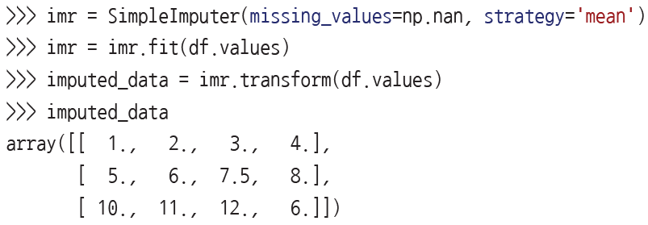
4.1 누락된 데이터 다루기
누락된 값 대체
가장 흔한 보간 기법 중 하나는 평균으로 대체하는 것
각 특성 열의 전체 평균으로 누락된 값을 바꾸는 것
다음과 같이 사이킷런의 SimpleImputer 클래스를 사용하면 간편하게 처리 할 수 있음

Slide 16
4.1 누락된 데이터 다루기
누락된 값 대체
여기서는 NaN 값을 각 특성 열에서 계산한 평균으로 바꾸었음
strategy 매개변수에 설정할 수 있는 다른 값으로 median 또는 most_frequent가 있음
most_frequent는 가장 많이 나타난 값으로 누락된 값을 대체함
이 옵션은 범주형 특성 값을 대체할 때 유용함
예를 들어 빨강, 초록, 파랑 같은 색 이름이 인코딩된 특성 열을 다루는 경우
이 장 후반에서 이런 예를 만날 것

Slide 17
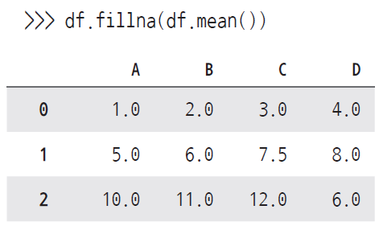
4.1 누락된 데이터 다루기
누락된 값 대체
누락된 값을 채우는 더 쉬운 방법은 판다스의 fillna 메서드에 매개변수로 누락된 값을 채울 방법을 전달하는 것
예를 들어 다음 명령을 사용하면 판다스 DataFrame 객체에서 바로 평균값으로 누락된 값을 대체할 수 있음

Slide 18
4.1 누락된 데이터 다루기
사이킷런 추정기 API 익히기
이전 절에서 사이킷런의 SimpleImputer 클래스를 사용하여 데이터셋에 있는 누락된 값을 대체
SimpleImputer 클래스는 데이터 변환에 사용되는 사이킷런의 변환기(transformer) 클래스
이런 추정기의 주요 메서드 두 개는 fit과 transform
fit 메서드를 사용하여 훈련 데이터에서 모델 파라미터를 학습
transform 메서드를 사용하여 학습한 파라미터로 데이터를 변환
변환하려는 데이터 배열은 모델 학습에 사용한 데이터의 특성 개수와 같아야 함

Slide 19
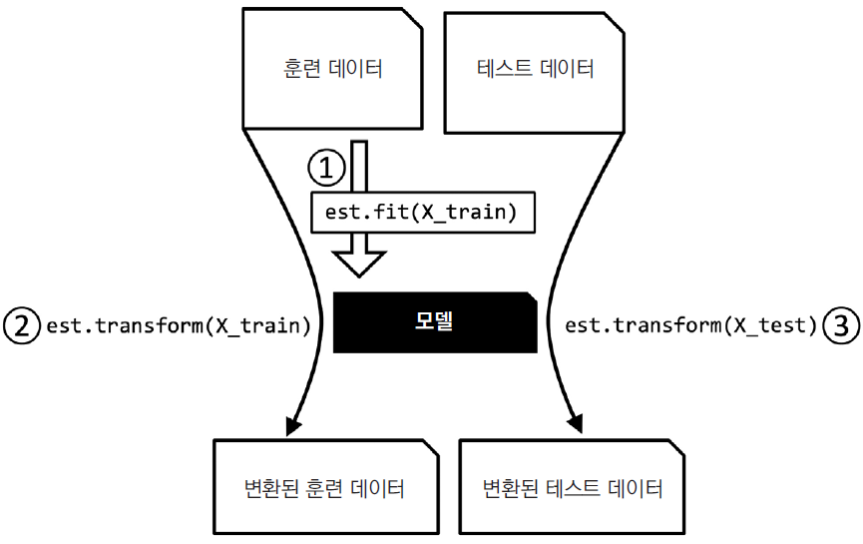
4.1 누락된 데이터 다루기
사이킷런 추정기 API 익히기
그림 4-1은 훈련 데이터셋에서 학습한 변환기가 훈련 데이터셋과 테스트 데이터셋을 변환하는 과정을 보여 줌
▼ 그림 4-1 사이킷런 변환기의 훈련과 변환 과정

Slide 20
4.1 누락된 데이터 다루기
사이킷런 추정기 API 익히기
3장에서 사용한 분류기는 변환기 클래스와 개념상 매우 유사한 API를 가진 사이킷런의 추정기(estimator)
추정기는 predict 메서드가 있지만 transform 메서드도 가질 수 있음
분류를 위한 추정기를 훈련할 때 fit 메서드를 사용해서 모델의 파라미터를 학습
지도 학습 작업에서는 모델을 훈련할 때 추가적으로 클래스 레이블을 제공
그다음 predict 메서드를 사용하여 레이블이 없는 새로운 데이터 샘플에 대한 예측을 만듦

Slide 21
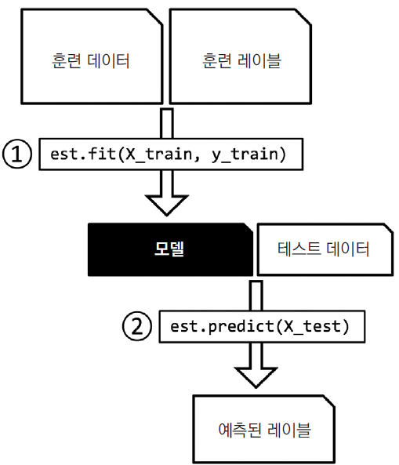
4.1 누락된 데이터 다루기
▼ 그림 4-2 사이킷런 추정기의 훈련과 예측 과정

Slide 22
4.2 범주형 데이터 다루기

Slide 23
4.2 범주형 데이터 다루기
범주형 데이터 다루기
지금까지는 수치형 데이터만 사용
실제 데이터셋은 하나 이상의 범주형 특성이 포함된 경우가 많음
이 절에서 간단하지만 효과적인 예를 사용하여 이런 데이터를 수치 계산용 라이브러리에서 어떻게 다루는지 알아보자
범주형 데이터에 관해 이야기할 때 순서가 있는 것과 없는 것을 구분해야 함
순서가 있는 특성은 정렬하거나 차례대로 놓을 수 있는 범주형 특성으로 생각할 수 있음
예를 들어 티셔츠 사이즈는 XL > L > M으로 순서를 정할 수 있으므로 순서가 있는 특성
반대로 순서가 없는 특성은 차례를 부여할 수 없음
앞의 예에서 티셔츠 컬러는 순서가 없는 특성
일반적으로 빨강이 파랑보다 더 크다고 말할 수 없음

Slide 24
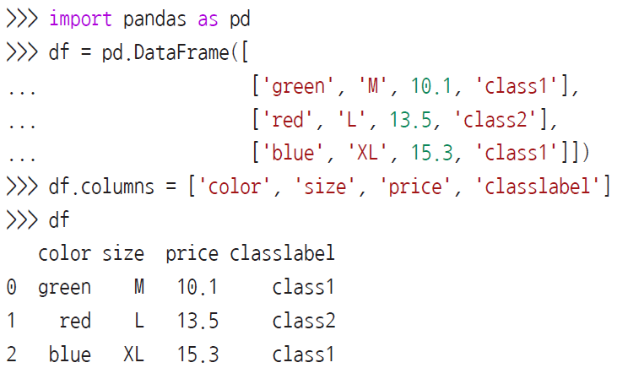
4.2 범주형 데이터 다루기
범주형 데이터 다루기
판다스를 사용한 범주형 데이터 인코딩
범주형 데이터를 다루는 여러 기법을 살펴보기 전에 예제를 위한 새로운 DataFrame을 만들어보자

Slide 25
4.2 범주형 데이터 다루기
범주형 데이터 다루기
앞 출력에서 볼 수 있듯이 새롭게 만든 DataFrame에는 순서가 없는 특성(color)과 순서가 있는 특성(size), 수치형 특성(price)이 있음
클래스 레이블은 마지막 열에 저장되어 있음(지도 학습을 위해 데이터셋을 만든다고 가정)
책에서 다루는 분류 학습 알고리즘은 순서가 있는 클래스 레이블을 사용하지 않음

Slide 26
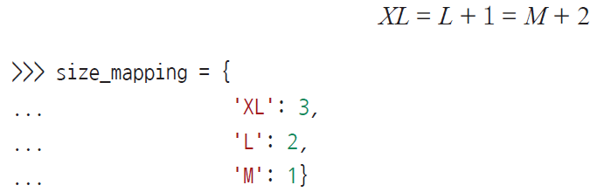
4.2 범주형 데이터 다루기
순서가 있는 특성 매핑
학습 알고리즘이 순서 특성을 올바르게 인식하려면 범주형의 문자열 값을 정수로 바꾸어야 함
안타깝지만 size 특성의 순서를 올바르게 자동으로 바꾸어 주는 함수는 없기 때문에 매핑 함수를 직접 만들어야 함
여기서는 특성 간의 산술적인 차이를 이미 알고 있다 가정
예를 들어 다음과 같음

Slide 27
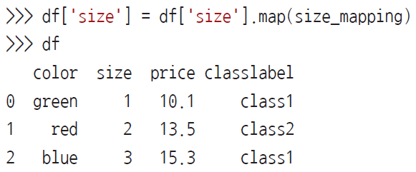
4.2 범주형 데이터 다루기
순서가 있는 특성 매핑

Slide 28
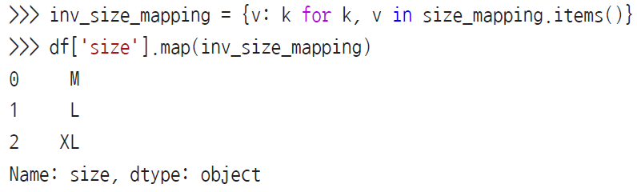
4.2 범주형 데이터 다루기
순서가 있는 특성 매핑
만약 나중에 정수 값을 다시 원래 문자열 표현으로 바꾸고 싶다면 간단히 거꾸로 매핑하는 딕셔너리 inv_size_mapping = {v: k for k, v in size_mapping.items()}를 정의
앞서 size_mapping 딕셔너리와 비슷하게 판다스의 map 메서드를 사용하여 변환된 특성 열에 적용할 수 있음
다음과 같이 사용

Slide 29
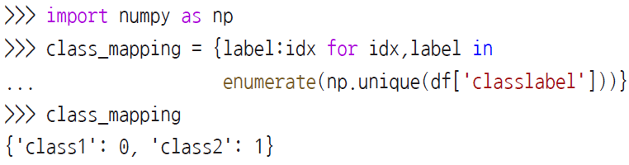
4.2 범주형 데이터 다루기
클래스 레이블 인코딩
많은 머신 러닝 라이브러리는 클래스 레이블이 정수로 인코딩되었을 것이라고 기대함
사이킷런의 분류 추정기 대부분은 자체적으로 클래스 레이블을 정수로 변환해 주지만 사소한 실수를 방지하기 위해 클래스 레이블을 정수 배열로 전달하는 것이 좋은 습관
클래스 레이블을 인코딩하려면 앞서 순서 특성을 매핑한 것과 비슷한 방식을 사용
클래스 레이블은 순서가 없다는 것을 기억하자
특정 문자열 레이블에 할당한 정수는 아무런 의미가 없음
enumerate를 사용하여 클래스 레이블을 0부터 할당

Slide 30
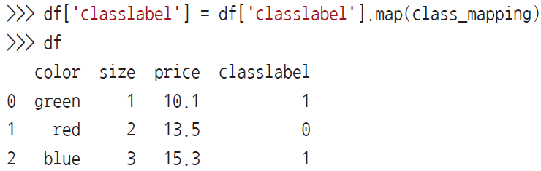
4.2 범주형 데이터 다루기
클래스 레이블 인코딩
그다음 매핑 딕셔너리를 사용하여 클래스 레이블을 정수로 변환

Slide 31
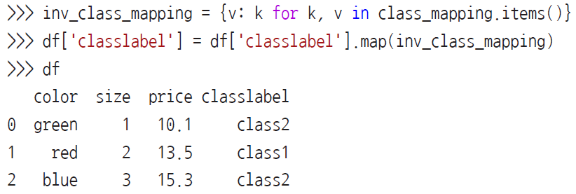
4.2 범주형 데이터 다루기
클래스 레이블 인코딩
다음과 같이 매핑 딕셔너리의 키-값 쌍을 뒤집어서 변환된 클래스 레이블을 다시 원본 문자열로 바꿀 수 있음

Slide 32
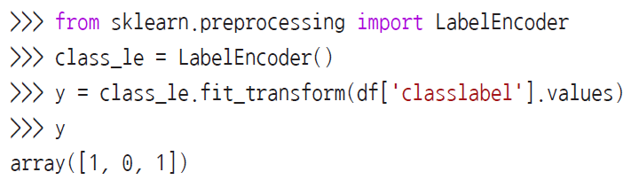
4.2 범주형 데이터 다루기
클래스 레이블 인코딩
다른 방법으로 사이킷런에 구현된 LabelEncoder 클래스를 사용하면 편리함

Slide 33

4.2 범주형 데이터 다루기
클래스 레이블 인코딩
fit_transform 메서드는 fit 메서드와 transform 메서드를 합쳐 놓은 단축 메서드
inverse_transform 메서드를 사용하면 정수 클래스 레이블을 원본 문자열 형태로 되돌릴 수 있음

Slide 34
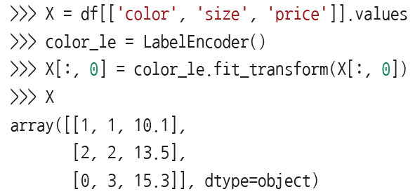
4.2 범주형 데이터 다루기
순서가 없는 특성에 원-핫 인코딩 적용
‘순서가 있는 특성 매핑’ 절에서 간단한 딕셔너리 매핑 방식을 사용하여 순서를 가진 size 특성을 정수로 변환
사이킷런의 분류용 추정기는 클래스 레이블을 순서가 없는 범주형 데이터로 다루기 때문에 LabelEncoder를 사용하여 간편하게 문자열 레이블을 정수로 인코딩
순서가 없는 color 열에도 비슷한 방식을 사용할 수 있음

Slide 35
4.2 범주형 데이터 다루기
순서가 없는 특성에 원-핫 인코딩 적용
앞 코드를 실행하면 넘파이 배열 X의 첫 번째 열은 이제 다음과 같은 새로운 color 값을 가짐
blue = 0
green = 1
red = 2

Slide 36
4.2 범주형 데이터 다루기
순서가 없는 특성에 원-핫 인코딩 적용
여기서 멈추고 이 배열을 분류기에 주입하면 범주형 데이터를 다룰 때 흔히 저지르는 실수 중 하나가 됨
문제가 무엇인지 눈치챘나?
컬러 값에 어떤 순서가 없지만 학습 알고리즘이 green은 blue보다 크고 red는 green보다 크다고 가정할 것
이 가정이 옳지 않지만 알고리즘이 의미 있는 결과를 만들 수 있음
그렇지만 이 결과는 최선이 아닐 것

Slide 37
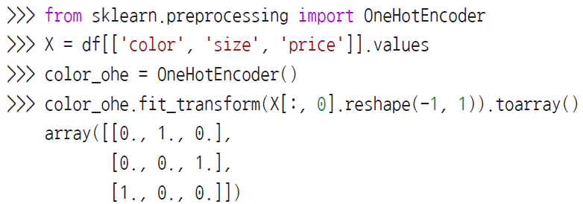
4.2 범주형 데이터 다루기
순서가 없는 특성에 원-핫 인코딩 적용
이 문제를 해결하기 위한 통상적인 방법은 원-핫 인코딩(one-hot encoding) 기법
이 방식의 아이디어는 순서 없는 특성에 들어 있는 고유한 값마다 새로운 더미(dummy) 특성을 만드는 것
여기서는 color 특성을 세 개의 새로운 특성인 blue, green, red로 변환
이진 값을 사용하여 특정 샘플의 color를 나타냄
예를 들어 blue 샘플은 blue = 1, green = 0, red = 0으로 인코딩
사이킷런의 preprocessing 모듈에 구현된 OneHotEncoder를 사용하여 이런 변환을 수행할 수 있음

Slide 38
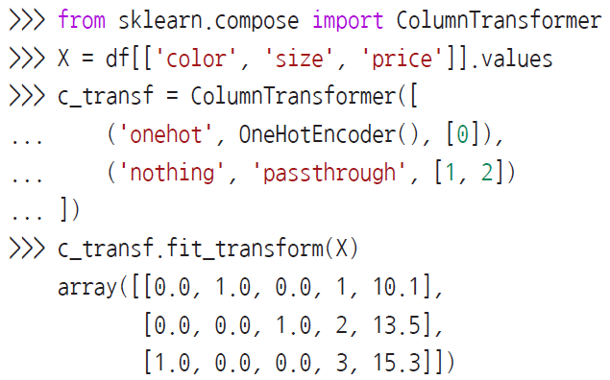
4.2 범주형 데이터 다루기
순서가 없는 특성에 원-핫 인코딩 적용
배열의 다른 두 열을 수정하지 않기 위해 OneHotEncoder를 하나의 열(X[:, 0].reshape(-1, 1))에만 적용
여러 개의 특성이 있는 배열에서 특정 열만 변환하려면 ColumnTransformer를 사용
이 클래스는 다음과 같이 (name, transformer, column(s)) 튜플의 리스트를 받음

Slide 39
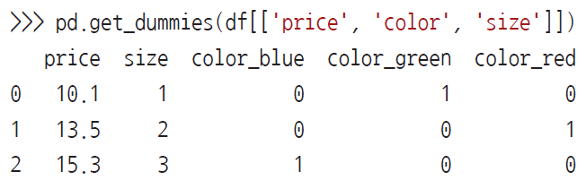
4.2 범주형 데이터 다루기
순서가 없는 특성에 원-핫 인코딩 적용
앞의 코드 예에서 첫 번째 열만 변환하기 위해 지정했고 나머지 두 열은 변경하지 않고 그대로 두기 위해 'passthrough'로 지정
원-핫 인코딩으로 더미 변수를 만드는 더 편리한 방법은 판다스의 get_dummies 메서드를 사용하는 것
DataFrame에 적용하면 get_dummies 메서드는 문자열 열만 변환하고 나머지 열은 그대로 둠

Slide 40
4.2 범주형 데이터 다루기
순서가 없는 특성에 원-핫 인코딩 적용
원-핫 인코딩된 데이터셋을 사용할 때 다중 공선성(multicollinearity) 문제를 유념하자
어떤 알고리즘에는 이슈가 될 수 있음(예를 들어 역행렬을 구해야 하는 경우)
특성 간의 상관관계가 높으면 역행렬을 계산하기 어려워 수치적으로 불안정해짐
변수 간의 상관관계를 감소하려면 원-핫 인코딩된 배열에서 특성 열 하나를 삭제
이렇게 특성을 삭제해도 잃는 정보는 없음
예를 들어 color_blue 열을 삭제해도 샘플이 color_green = 0이고 color_red = 0일 때 blue임을 알 수 있음

Slide 41
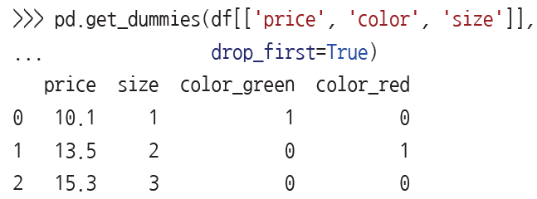
4.2 범주형 데이터 다루기
순서가 없는 특성에 원-핫 인코딩 적용
get_dummies를 사용할 때 drop_first 매개변수를 True로 지정하여 첫 번째 열을 삭제할 수 있음
다음 예를 참고

Slide 42
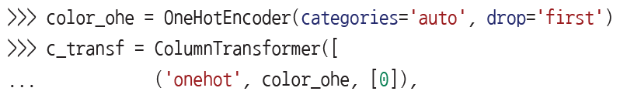
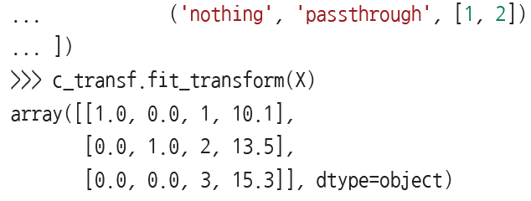
4.2 범주형 데이터 다루기
순서가 없는 특성에 원-핫 인코딩 적용
OneHotEncoder에서 중복된 열을 삭제하려면 다음과 같이 drop='first'와 categories='auto'로 지정해야 함

Slide 43
4.3 데이터셋을 훈련 데이터셋과 테스트 데이터셋으로 나누기

Slide 44
4.3 데이터셋을 훈련 데이터셋과 테스트 데이터셋으로 나누기
데이터셋을 훈련 데이터셋과 테스트 데이터셋으로 나누기
모델을 실전에 투입하기 전에 테스트 데이터셋에 있는 레이블과 예측을 비교함
이는 편향되지 않은 성능을 측정하기 위해서라는 것을 기억하자
이 절에서는 새로운 Wine 데이터셋을 사용
이 데이터셋을 전처리한 후 차원을 축소하기 위해 몇 가지 특성 선택 기법을 살펴보자

Slide 45
4.3 데이터셋을 훈련 데이터셋과 테스트 데이터셋으로 나누기
데이터셋을 훈련 데이터셋과 테스트 데이터셋으로 나누기
Wine 데이터셋은 공개 데이터셋으로 UCI 머신 러닝 저장소(https://archive.ics.uci.edu/ml/datasets/Wine)에서 내려받을 수 있음
178개의 와인 샘플과 여러 가지 화학 성분을 나타내는 13개의 특성으로 구성되어 있음

Slide 46
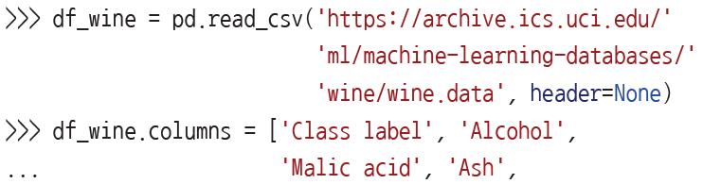
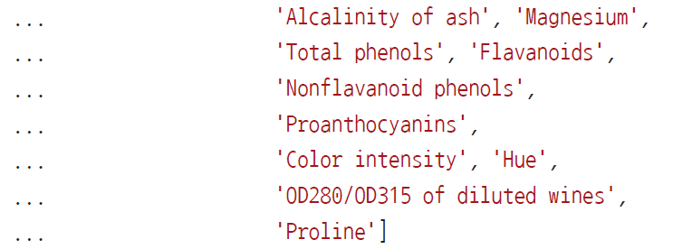
4.3 데이터셋을 훈련 데이터셋과 테스트 데이터셋으로 나누기
데이터셋을 훈련 데이터셋과 테스트 데이터셋으로 나누기
판다스 라이브러리를 사용하면 UCI 머신 러닝 저장소로부터 Wine 데이터셋을 바로 읽어 들일 수 있음

Slide 47
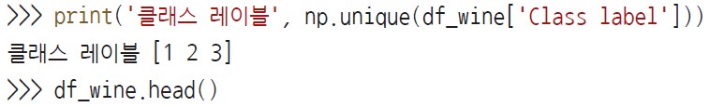
4.3 데이터셋을 훈련 데이터셋과 테스트 데이터셋으로 나누기
데이터셋을 훈련 데이터셋과 테스트 데이터셋으로 나누기

Slide 48
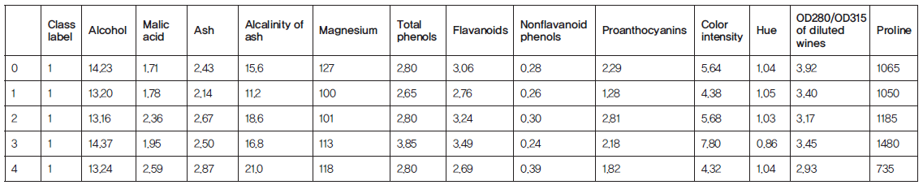
4.3 데이터셋을 훈련 데이터셋과 테스트 데이터셋으로 나누기
데이터셋을 훈련 데이터셋과 테스트 데이터셋으로 나누기
와인 샘플 178개의 화학 성분을 나타내는 Wine 데이터셋의 특성 13개는 그림 4-3의 표와 같음
▼ 그림 4-3 Wine 데이터셋

Slide 49
4.3 데이터셋을 훈련 데이터셋과 테스트 데이터셋으로 나누기
데이터셋을 훈련 데이터셋과 테스트 데이터셋으로 나누기
샘플은 1, 2, 3 세 개의 클래스 중 하나에 속해 있음
이탈리아의 동일 지역에서 자랐지만 세 종류의 다른 와인 포도 품종을 의미
자세한 내용은 데이터셋 설명을 참고(https://archive.ics.uci.edu/ml/machine-learning-databases/wine/wine.names)

Slide 50
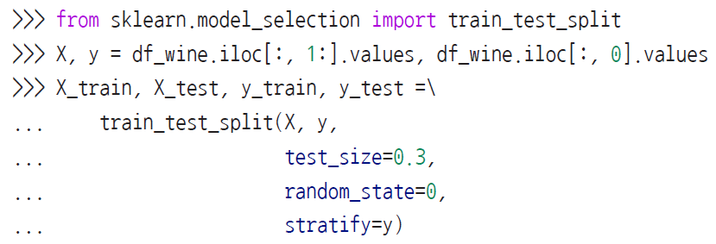
4.3 데이터셋을 훈련 데이터셋과 테스트 데이터셋으로 나누기
데이터셋을 훈련 데이터셋과 테스트 데이터셋으로 나누기
사이킷런의 model_selection 모듈에 있는 train_test_split 함수를 사용하면 가장 간편하게 데이터셋을 랜덤한 훈련 데이터셋과 테스트 데이터셋으로 나눌 수 있음

Slide 51
4.3 데이터셋을 훈련 데이터셋과 테스트 데이터셋으로 나누기
데이터셋을 훈련 데이터셋과 테스트 데이터셋으로 나누기
먼저 인덱스 1에서 인덱스 13까지 특성을 넘파이 배열로 변환하여 변수 X에 할당
첫 번째 열의 클래스 레이블은 변수 y에 할당
그다음 train_test_split 함수를 사용하여 X와 y를 랜덤하게 훈련 데이터셋과 테스트 데이터셋으로 분할
test_size = 0.3으로 지정했기 때문에 와인 샘플의 30%가 X_test와 y_test에 할당
나머지 샘플 70%는 X_train과 y_train에 각각 할당
stratify 매개변수에 클래스 레이블 배열 y를 전달하면 훈련 데이터셋과 테스트 데이터셋에 있는 클래스 비율이 원본 데이터셋과 동일하게 유지

Slide 52
4.4 특성 스케일 맞추기

Slide 53
4.4 특성 스케일 맞추기
특성 스케일 맞추기
특성 스케일 조정은 전처리 파이프라인에서 잊어버리기 쉽지만 아주 중요한 단계
결정 트리와 랜덤 포레스트(random forest)는 특성 스케일 조정에 대해 걱정할 필요가 없는 몇 안 되는 머신러닝 알고리즘 중 하나임
이런 알고리즘들은 스케일에 영향을 받지 않음
2장에서 경사 하강법(gradient descent) 알고리즘을 구현하면서 보았듯이 대부분의 머신 러닝과 최적화 알고리즘은 특성의 스케일이 같을 때 훨씬 성능이 좋음

Slide 54
4.4 특성 스케일 맞추기
특성 스케일 맞추기
특성 스케일 조정의 중요성은 간단한 예를 들어 설명할 수 있음
두 개의 특성에서 첫 번째 특성이 1에서 10 사이 스케일을 가지고 있고 두 번째 특성은 1에서 10만 사이 스케일을 가진다고 가정해 보자
2장의 아달린에서 제곱 오차 함수를 생각해 보면 알고리즘은 대부분 두 번째 특성에 대한 큰 오차에 맞추어 가중치를 최적화할 것
유클리디안 거리 지표를 사용한 k-최근접 이웃(K-Nearest Neighbor, KNN)을 또 다른 예로 들 수 있음
샘플 간의 거리를 계산하면 두 번째 특성 축에 좌우될 것

Slide 55

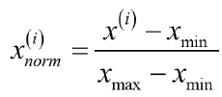
4.4 특성 스케일 맞추기
특성 스케일 맞추기
그럼 스케일이 다른 특성을 맞추는 대표적인 방법 두 가지인 정규화(normalization)와 표준화(standardization)에 대해 알아보자
이 용어는 분야마다 조금씩 다르게 사용
문맥에 따라 의미를 이해하는 것이 좋음
대부분 정규화는 특성의 스케일을 [0, 1] 범위에 맞추는 것을 의미
최소-최대 스케일 변환(min-max scaling)의 특별한 경우
데이터를 정규화하기 위해 다음과 같이 각 특성의 열마다 최소-최대 스케일 변환을 적용하여 샘플 x^{(i)}에서 새로운 값 을 계산

Slide 56
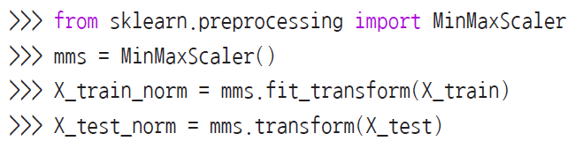
4.4 특성 스케일 맞추기
특성 스케일 맞추기
여기서 x^{(i)}는 특정 샘플이고, x_{min}은 특성 중에서 가장 작은 값이고 x_{max}는 가장 큰 값
사이킷런에 구현된 최소-최대 스케일 변환 기능은 다음과 같이 사용

Slide 57
4.4 특성 스케일 맞추기
특성 스케일 맞추기
최소-최대 스케일 변환을 통한 정규화는 정해진 범위의 값이 필요할 때 유용하게 사용할 수 있는 일반적인 기법
표준화는 많은 머신 러닝 알고리즘, 특히 경사 하강법 같은 최적화 알고리즘에서 널리 사용
3장에서 보았던 로지스틱 회귀와 SVM 같은 여러 선형 모델은 가중치를 0 또는 0에 가까운 작은 난수로 초기화
표준화를 사용하면 특성의 평균을 0에 맞추고 표준 편차를 1로 만들어 정규 분포와 같은 특징을 가지도록 만듦
이는 가중치를 더 쉽게 학습할 수 있도록 만듦
또 표준화는 이상치 정보가 유지되기 때문에 제한된 범위로 데이터를 조정하는 최소-최대 스케일 변환에 비해 알고리즘이 이상치에 덜 민감함

Slide 58

4.4 특성 스케일 맞추기
특성 스케일 맞추기
표준화 공식은 다음과 같음
여기서 μ_{x}는 어떤 특성의 샘플 평균이고 σ_{x}는 그에 해당하는 표준 편차

Slide 59
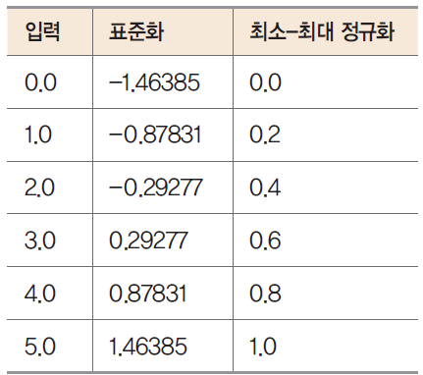
4.4 특성 스케일 맞추기
특성 스케일 맞추기
표 4-1은 0에서 5까지 숫자로 이루어진 간단한 예시 데이터셋에 표준화와 정규화 두 개의 특성 스케일 변환 기법을 적용한 결과를 보여 줌
▼ 표 4-1 표준화와 최소-최대 정규화 비교

Slide 60
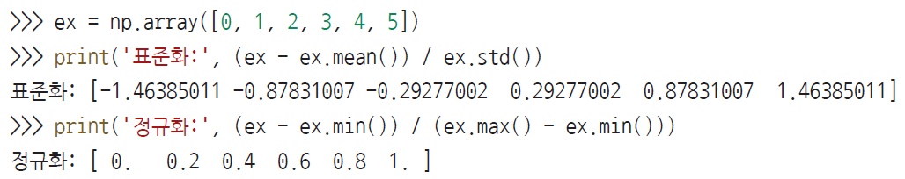
4.4 특성 스케일 맞추기
특성 스케일 맞추기
4-1의 표준화와 정규화는 다음 코드로 만들 수 있음

Slide 61
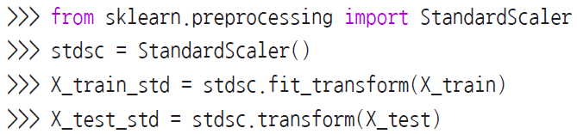
4.4 특성 스케일 맞추기
특성 스케일 맞추기
MinMaxScaler 클래스와 비슷하게 사이킷런은 표준화를 위한 클래스도 제공
여기서도 StandardScaler 클래스의 fit 메서드를 훈련 데이터셋에만 딱 한 번 적용한 것을 주목하자
여기서 학습한 파라미터로 테스트 데이터셋과 새로운 데이터 포인트를 모두 변환

Slide 62
4.4 특성 스케일 맞추기
특성 스케일 맞추기
사이킷런에서 특성 스케일을 조정하는 다른 좋은 방법은 RobustScaler
RobustScaler는 이상치가 많이 포함된 작은 데이터셋을 다룰 때 특히 도움이 되기 때문에 추천함
비슷한 이유로 이 데이터셋에 적용된 머신 러닝 알고리즘이 과대적합되기 쉽다면 RobustScaler가 좋은 선택
RobustScaler는 특성 열마다 독립적으로 작용하며 중간 값을 뺀 다음 데이터셋의 1사분위수와 3사분위수(즉, 25백분위수와 75백분위수)를 사용해서 데이터셋의 스케일을 조정함
극단적인 값과 이상치에 영향을 덜 받음
관심 있는 독자는 RobustScaler의 사이킷런 문서(https://scikit-learn.org/stable/modules/generated/sklearn.preprocessing.RobustScaler.html)를 참고

Slide 63
4.5 유용한 특성 선택

Slide 64
4.5 유용한 특성 선택
유용한 특성 선택
모델이 테스트 데이터셋보다 훈련 데이터셋에서 성능이 훨씬 높다면 과대적합(overfitting)에 대한 강력한 신호
3장에서 언급했듯이 과대적합은 모델 파라미터가 훈련 데이터셋에 있는 특정 샘플들에 대해 너무 가깝게 맞추어져 있다는 의미
새로운 데이터에는 잘 일반화하지 못하기 때문에 모델 분산이 크다고 말함
과대적합의 이유는 주어진 훈련 데이터에 비해 모델이 너무 복잡하기 때문임

Slide 65
4.5 유용한 특성 선택
유용한 특성 선택
일반화 오차를 감소시키기 위해 많이 사용하는 방법은 다음과 같음
더 많은 훈련 데이터를 모음
규제를 통해 복잡도를 제한
파라미터 개수가 적은 간단한 모델을 선택
데이터 차원을 줄임

Slide 66
4.5 유용한 특성 선택
유용한 특성 선택
훈련 데이터를 더 모으는 것이 불가능할 때가 많음
특성 선택을 통해 차원을 축소하면 데이터에 학습되는 파라미터 개수가 줄어들기 때문에 더 간단한 모델을 만듦

Slide 67


4.5 유용한 특성 선택
모델 복잡도 제한을 위한 L1 규제와 L2 규제
3장에서 L2 규제(L2 regularization)는 개별 가중치 값을 제한하여 모델 복잡도를 줄이는 한 방법이라고 배웠음
가중치 벡터 w의 L2 규제는 다음과 같이 정의
모델 복잡도를 줄이는 또 다른 방법은 L1 규제(L1 regularization)

Slide 68
4.5 유용한 특성 선택
모델 복잡도 제한을 위한 L1 규제와 L2 규제
가중치 제곱을 그냥 가중치 절댓값으로 바꾼 것
L2 규제와 대조적으로 L1 규제는 보통 희소한 특성 벡터를 만듦
대부분의 특성 가중치가 0이 됨
실제로 관련 없는 특성이 많은 고차원 데이터셋일 경우 이런 희소성이 도움이 될 수 있음
특히 훈련 샘플보다 관련 없는 특성이 더 많은 경우
이런 맥락으로 보면 L1 규제는 특성 선택의 기법이 될 수 있음

Slide 69
4.5 유용한 특성 선택
L2 규제의 기하학적 해석
이전 절에서 언급한 대로 L2 규제는 비용 함수에 페널티 항(penalty term)을 추가
규제가 없는 비용 함수로 훈련한 모델에 비해 가중치 값을 아주 작게 만드는 효과를 냄
L1 규제가 어떻게 희소성을 만드는지 잘 이해하기 위해 한 걸음 물러서서 규제의 기하학적 해석에 대해 고찰해 보겠음
두 개의 가중치 값 w₁과 w₂에 대한 볼록한 비용 함수의 등고선을 그려 보자

Slide 70
4.5 유용한 특성 선택
L2 규제의 기하학적 해석
2장 아달린에서 사용했던 제곱 오차합(SSE) 비용 함수가 구 모양이어서 로지스틱 회귀의 비용 함수보다 그리기 쉬움
여기서 얻은 개념은 로지스틱 회귀에도 동일하게 적용 가능
그림 4-4와 같이 우리의 목표는 훈련 데이터에서 비용 함수를 최소화하는 가중치 값의 조합을 찾는 것임을 기억하자(타원의 중심 포인트)

Slide 71
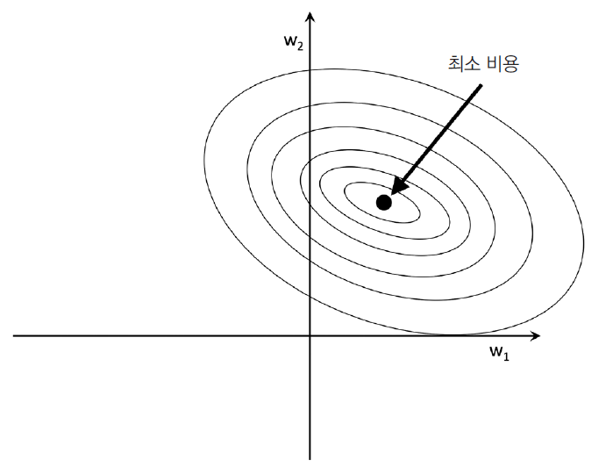
4.5 유용한 특성 선택
▼ 그림 4-4 가중치 평면에 투영된 볼록 비용 함수의 등고선

Slide 72
4.5 유용한 특성 선택
L2 규제의 기하학적 해석
규제를 더 작은 가중치를 얻기 위해 비용 함수에 추가하는 페널티 항으로 생각할 수 있음
다른 말로 하면 큰 가중치를 제한
규제 파라미터 λ로 규제의 강도를 크게 하면 가중치가 0에 가까워지고 훈련 데이터에 대한 모델 의존성은 줄어듦
L2 페널티 항에 대한 이 개념을 그림 4-5에 나타내 보자

Slide 73
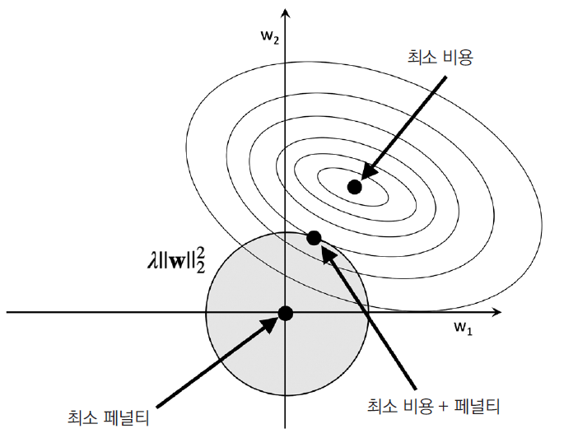
4.5 유용한 특성 선택
▼ 그림 4-5 L2 규제와 비용 함수

Slide 74
4.5 유용한 특성 선택
L2 규제의 기하학적 해석
이차식인 L2 규제 항은 회색 공으로 표현되어 있음
가중치 값은 규제 예산을 초과할 수 없음
즉, 가중치 값의 조합이 회색 공 바깥에 놓일 수 없음
반면 우리는 여전히 비용 함수를 최소화해야 함
페널티 제약이 있는 상황에서 최선은 L2 회색 공과 규제가 없는 비용 함수의 등고선이 만나는 지점
규제 파라미터 λ가 커질수록 페널티 비용이 빠르게 증가하여 L2 공을 작게 만듦
예를 들어 규제 파라미터를 무한대로 증가하면 가중치 값이 L2 공의 중심인 0이 될 것
이 예시에서 중요한 핵심을 정리하면 우리의 목표는 규제가 없는 비용과 페널티 항의 합을 최소화하는 것
이는 모델을 학습할 만한 충분한 훈련 데이터가 없을 때 편향을 추가하여 모델을 간단하게 만듦으로써 분산을 줄이는 것으로 해석할 수 있음

Slide 75
4.5 유용한 특성 선택
L1 규제를 사용한 희소성
L1 규제와 희소성을 이야기해 보자
L1 규제 이면에 있는 주요 개념은 앞 절에서 논의한 것과 유사함
L1 페널티는 가중치 절댓값의 합이기 때문에 그림 4-6과 같이 다이아몬드 모양의 제한 범위를 그릴 수 있음(L2 항은 이차식이라는 것을 기억하자)

Slide 76
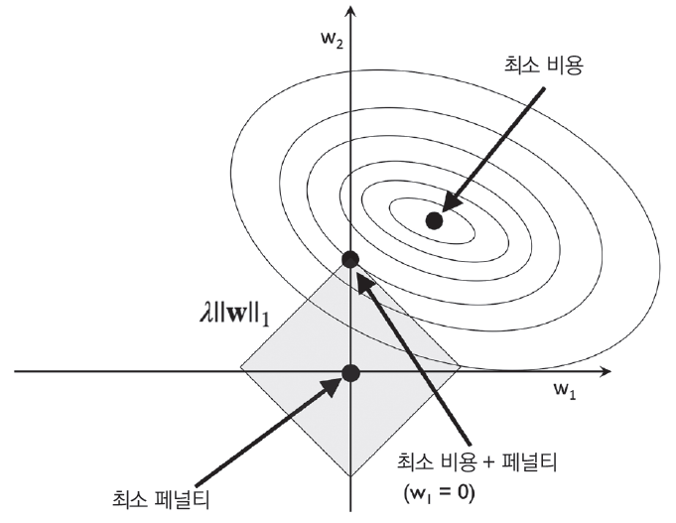
4.5 유용한 특성 선택
▼ 그림 4-6 L1 규제와 비용 함수

Slide 77
4.5 유용한 특성 선택
L1 규제를 사용한 희소성
그림 4- 6에서 w₁ = 0일 때 비용 함수의 등고선이 L1 다이아몬드와 만나는 것을 볼 수 있음
L1 규제의 등고선은 날카롭기 때문에 비용 함수의 포물선과 L1 다이아몬드의 경계가 만나는 최적점은 축에 가깝게 위치할 가능성이 높음
이것이 희소성이 나타나는 이유

Slide 78

4.5 유용한 특성 선택
L1 규제를 사용한 희소성
사이킷런에서 L1 규제를 지원하는 모델은 penalty 매개변수를 'l1'으로 지정하여 희소한 모델을 만들 수 있음
'lbfgs'는 L1 규제를 지원하지 않기 때문에 다른 알고리즘을 선택해야 함(예를 들어 'liblinear')

Slide 79
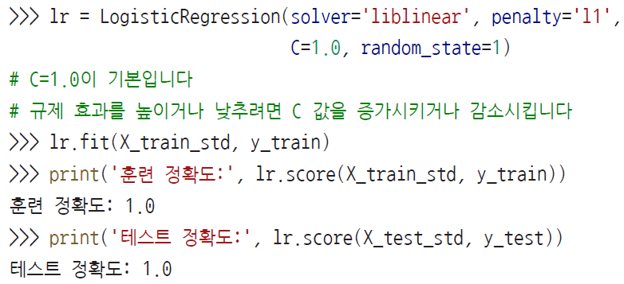
4.5 유용한 특성 선택
L1 규제를 사용한 희소성
표준화 전처리된 Wine 데이터에 L1 규제가 있는 로지스틱 회귀를 적용하면 다음과 같은 희소한 모델을 만듦

Slide 80

4.5 유용한 특성 선택
L1 규제를 사용한 희소성
훈련과 테스트 정확도(둘 다 100%)를 보면 모델이 두 데이터셋에 완벽하게 작동한다는 것을 알 수 있음
lr.intercept_ 속성으로 절편을 확인해 보면 세 개의 값이 들어 있는 배열이 반환

Slide 81
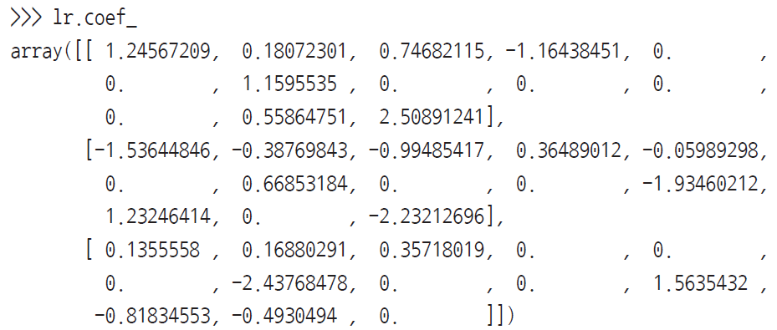
4.5 유용한 특성 선택
L1 규제를 사용한 희소성
solver = 'liblinear'로 초기화한 LogisticRegression 객체를 다중 클래스 데이터셋에 적용하면 OvR(One-versus-Rest) 방식을 사용
첫 번째 절편은 클래스 1을 클래스 2·3과 구분하는 모델에 속한 것
두번째는 클래스 2를 클래스 1·3과 구분하는 모델의 절편
세번째는 클래스 3을 클래스 1·2와 구분하는 모델의 절편

Slide 82

4.5 유용한 특성 선택
L1 규제를 사용한 희소성
lr.coef_ 속성에 있는 가중치는 클래스마다 벡터 하나씩 세 개의 행이 있는 가중치 배열
각 행은 13개의 가중치를 가짐
각 가중치와 13차원의 Wine 데이터셋의 특성을 곱해 최종 입력을 계산

Slide 83
4.5 유용한 특성 선택
L1 규제를 사용한 희소성
특성 선택의 도구로 활용되는 L1 규제는 결과적으로 데이터셋에 관련이 적은 특성이 있더라도 견고한 모델을 만들어 줌
엄밀히 말하면 앞 예제에서 가중치 벡터는 0이 아닌 원소가 더 많기 때문에 꼭 희소하지 않음
규제 강도를 높여 희소성을 더 강하게 할 수 있음(0인 원소가 더 많아짐)
다시 말하면 매개변수 C 값을 낮춤

Slide 84
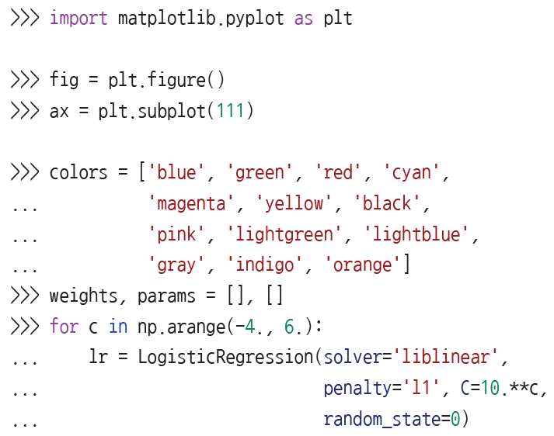
4.5 유용한 특성 선택
L1 규제를 사용한 희소성
규제에 관한 이 장 마지막 예제로 규제 강도를 달리하여 특성의 가중치 변화를 그래프로 그려 보자

Slide 85
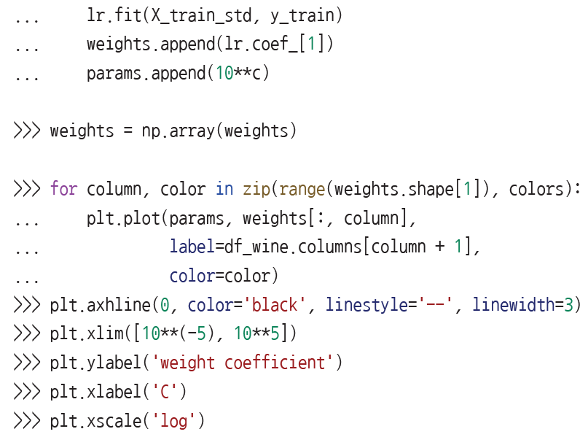
4.5 유용한 특성 선택
L1 규제를 사용한 희소성

Slide 86
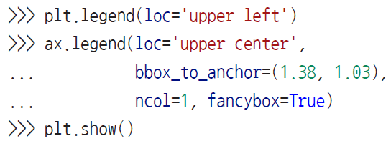
4.5 유용한 특성 선택
L1 규제를 사용한 희소성

Slide 87
4.5 유용한 특성 선택
L1 규제를 사용한 희소성
결과 그래프를 보면 L1 규제에 대해 더 잘 이해할 수 있음
여기서 볼 수 있듯이 강한 규제 파라미터(C < 0.1)로 모델을 제약하면 모든 가중치가 0이 됨
C는 규제 파라미터 λ의 역수

Slide 88
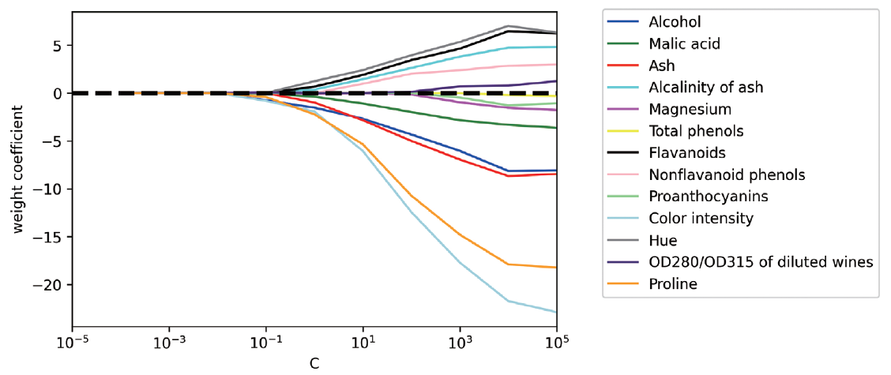
4.5 유용한 특성 선택
▼ 그림 4-7 규제 강도에 따른 가중치 변화

Slide 89
4.5 유용한 특성 선택
순차 특성 선택 알고리즘
모델 복잡도를 줄이고 과대적합을 피하는 다른 방법은 특성 선택을 통한 차원 축소(dimensionality reduction)
규제가 없는 모델에서 특히 유용함
차원 축소 기법에는 두 개의 주요 카테고리인 특성 선택(feature selection)과 특성 추출(feature extraction)이 있음
특성 선택은 원본 특성에서 일부를 선택
특성 추출은 일련의 특성에서 얻은 정보로 새로운 특성을 만듦

Slide 90
4.5 유용한 특성 선택
순차 특성 선택 알고리즘
순차 특성 선택(sequential feature selection) 알고리즘은 탐욕적 탐색 알고리즘(greedy search algorithm)으로 초기 d 차원의 특성 공간을 k < d인 k 차원의 특성 부분 공간으로 축소
특성 선택 알고리즘은 주어진 문제에 가장 관련이 높은 특성 부분 집합을 자동으로 선택하는 것이 목적
관계없는 특성이나 잡음을 제거하여 계산 효율성을 높이고 모델의 일반화 오차를 줄임
규제를 제공하지 않는 알고리즘을 사용할 때 유용함

Slide 91
4.5 유용한 특성 선택
순차 특성 선택 알고리즘
전통적인 순차 특성 선택 알고리즘은 순차 후진 선택(Sequential Backward Selection, SBS)
계산 효율성을 향상하기 위해 모델 성능을 가능한 적게 희생하면서 초기 특성의 부분 공간으로 차원을 축소
과대적합의 문제를 안고 있는 모델이라면 SBS가 예측 성능을 높일 수도 있음

Slide 92
4.5 유용한 특성 선택
순차 특성 선택 알고리즘
SBS 알고리즘 이면의 아이디어는 매우 간단함
SBS는 새로운 특성의 부분 공간이 목표하는 특성 개수가 될 때까지 전체 특성에서 순차적으로 특성을 제거함
각 단계에서 어떤 특성을 제거할지 판단하기 위해 최대화할 기준 함수를 정의
기준 함수에서 계산한 값은 어떤 특성을 제거하기 전후의 모델 성능 차이
각 단계에서 제거할 특성은 기준 값이 가장 큰 특성으로 정의할 수 있음
이해하기 쉽게 말하면 각 단계에서 제거했을 때 성능 손실이 최소가 되는 특성을 제거함

Slide 93



4.5 유용한 특성 선택
순차 특성 선택 알고리즘
SBS 정의에 따라 이 알고리즘을 간단히 네 단계로 정리할 수 있음
1. 알고리즘을 k = d로 초기화
d는 전체 특성 공간 X_{d}의 차원
2. 조건 를 최대화하는 특성 를 결정함
여기서 x ∈ X_{k}
3. 특성 집합에서 특성 를 제거함
즉,
4. k가 목표하는 특성 개수가 되면 종료
아니면 단계 2로 돌아감

Slide 94
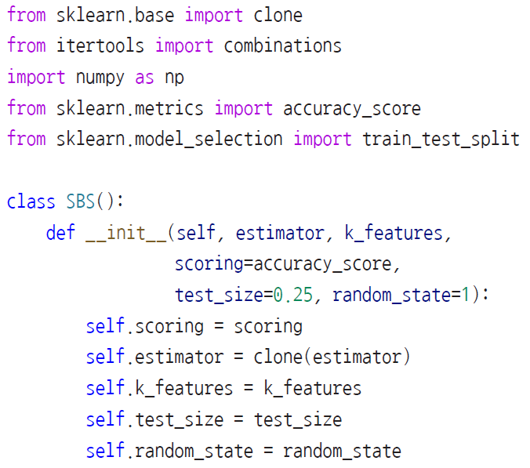
4.5 유용한 특성 선택
순차 특성 선택 알고리즘
안타깝지만 SBS 알고리즘은 아직 사이킷런에 구현되어 있지 않음
간단한 알고리즘이므로 파이썬으로 직접 구현해 보자

Slide 95
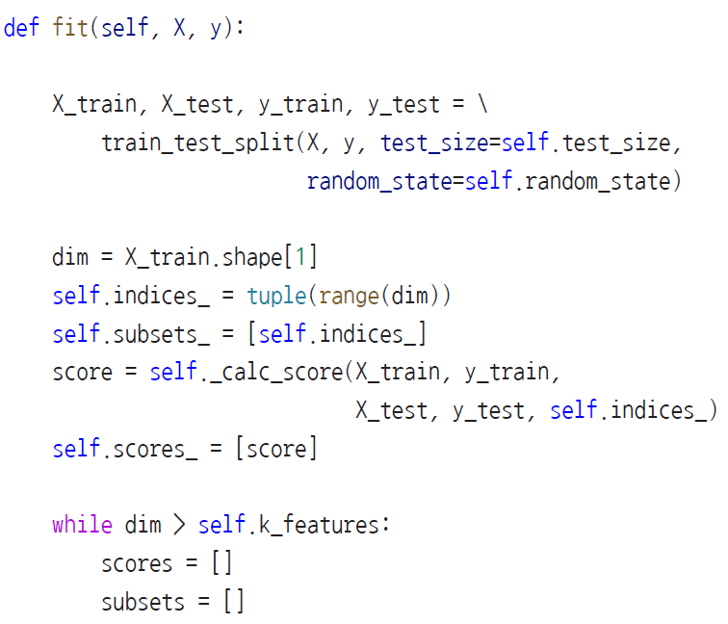
4.5 유용한 특성 선택
순차 특성 선택 알고리즘

Slide 96
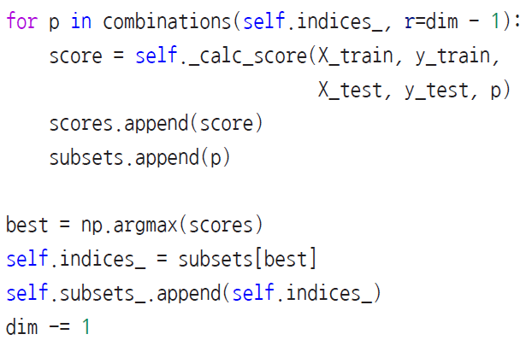
4.5 유용한 특성 선택
순차 특성 선택 알고리즘

Slide 97
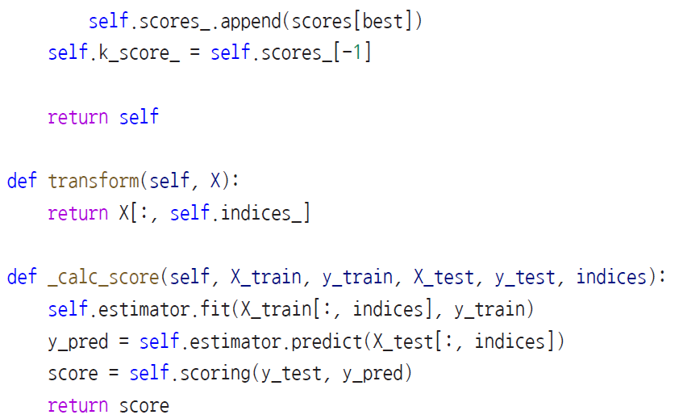
4.5 유용한 특성 선택
순차 특성 선택 알고리즘

Slide 98
4.5 유용한 특성 선택
순차 특성 선택 알고리즘
이 구현에서 목표 특성 개수를 지정하기 위해 k_features 매개변수를 정의
기본적으로 사이킷런의 accuracy_score 함수를 사용하여 특성의 부분 집합에 대한 모델(분류를 위한 추정기) 성능을 평가

Slide 99
4.5 유용한 특성 선택
순차 특성 선택 알고리즘
fit 메서드의 while 루프 안에서 itertools.combination 함수에 의해 생성된 특성 조합을 평가하고 원하는 차원이 남을 때까지 특성을 줄임
각 반복에서 내부적으로 만든 X_test 테스트 데이터셋에 기초한 최적 조합의 정확도 점수를 self.scores_ 리스트에 모음
이 점수를 사용하여 나중에 결과를 평가
최종 선택된 특성의 열 인덱스는 self.indices_에 할당
transform 메서드에서 선택된 특성 열로 구성된 새로운 데이터 배열을 반환할 때 사용
fit 메서드 안에서 명시적으로 특성에 대한 기준 값을 계산하는 대신 최적의 특성 조합에 포함되지 않은 특성을 제외

Slide 100
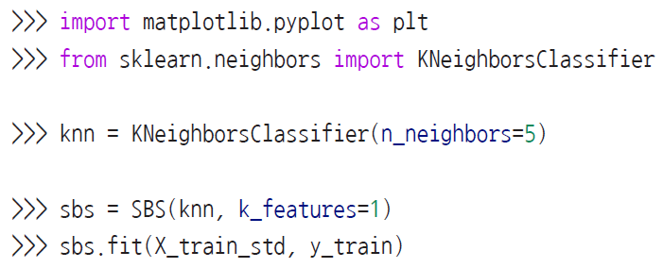
4.5 유용한 특성 선택
순차 특성 선택 알고리즘
사이킷런의 KNN 분류기를 사용하여 이 SBS 구현이 잘 동작하는지 확인해 보자

Slide 101
4.5 유용한 특성 선택
순차 특성 선택 알고리즘
SBS 구현이 fit 메서드 안에서 데이터셋을 훈련 데이터셋과 테스트 데이터셋으로 나누지만 여전히 이 알고리즘에 X_train 데이터만 주입함
SBS의 fit 메서드는 훈련과 테스트(검증)를 위한 새로운 서브셋(subset)을 만듦
여기서 테스트 데이터셋을 검증 데이터셋(validation dataset)이라고도 부름
이 방식을 사용하려면 훈련 데이터에서 원래 테스트 데이터셋을 미리 떼어 놓아야 함

Slide 102

4.5 유용한 특성 선택
순차 특성 선택 알고리즘
SBS 알고리즘은 각 단계에서 가장 좋은 특성 조합의 점수를 모았음
검증 데이터셋에서 계산한 KNN 분류기의 정확도를 그려 보자
코드는 다음과 같음

Slide 103
4.5 유용한 특성 선택
순차 특성 선택 알고리즘
그림 4-8에서 볼 수 있듯이 특성 개수가 줄었을 때 검증 데이터셋에서 KNN 분류기의 정확도가 향상되었음
3장 KNN 알고리즘에서 설명했던 차원의 저주가 감소하기 때문임
또 k = {3, 7, 8, 9, 10, 11, 12}에서 분류기가 100% 정확도를 달성한 것을 볼 수 있음

Slide 104

4.5 유용한 특성 선택
▼ 그림 4-8 최적의 특성 조합에 따른 성능

Slide 105

4.5 유용한 특성 선택
순차 특성 선택 알고리즘
궁금하니 가장 작은 개수의 조합(k = 3)에서 높은 검증 데이터셋 성능을 내는 특성이 어떤 것인지 확인해 보자
이 코드는 sbs.subsets_ 속성의 11번째 위치에 있는 세 개의 특성에 대한 열 인덱스를 얻음
이 열 인덱스로부터 판다스 Wine DataFrame의 특성 이름을 출력

Slide 106

4.5 유용한 특성 선택
순차 특성 선택 알고리즘
이제 원래 테스트 데이터셋에서 KNN 분류기의 성능을 평가해 보자

Slide 107

4.5 유용한 특성 선택
순차 특성 선택 알고리즘
전체 특성 조합을 사용하여 훈련 데이터셋에서 약 97% 정확도와 테스트 데이터셋에서 약 96% 정확도를 얻었음
새로운 데이터에도 잘 일반화될 것으로 보임
이제 선택된 세 개의 특성에서 KNN 성능이 얼마나 되는지 확인해 보자

Slide 108
4.5 유용한 특성 선택
순차 특성 선택 알고리즘
Wine 데이터셋에 있는 원본 특성의 4분의 1보다도 적은 특성을 사용했지만 테스트 데이터셋의 예측 정확도는 조금만 감소했음
이 세 개의 특성에 담긴 판별 정보가 원래 데이터셋보다 적지 않다는 뜻
Wine 데이터셋은 작은 데이터셋이라는 점을 유념하자
무작위성에 매우 민감함
즉, 데이터셋을 훈련 데이터셋과 테스트 데이터셋으로 나눈 것과 훈련 데이터셋을 다시 훈련 서브셋과 검증 서브셋으로 나눈 방식에 영향을 받음

Slide 109
4.5 유용한 특성 선택
순차 특성 선택 알고리즘
특성 개수를 줄여서 KNN 모델의 성능이 증가하지는 않았지만 데이터셋 크기를 줄였음
데이터 수집 비용이 높은 실전 애플리케이션에서는 유용할 수 있음
또 특성 개수를 크게 줄였기 때문에 더 간단한 모델을 얻었고 해석하기도 쉬움

Slide 110
4.6 랜덤 포레스트의 특성 중요도 사용

Slide 111
4.6 랜덤 포레스트의 특성 중요도 사용
랜덤 포레스트의 특성 중요도 사용
데이터셋에서 유용한 특성을 선택하는 또 다른 방법은 3장에서 소개한 앙상블 기법인 랜덤 포레스트를 사용하는 것
랜덤 포레스트를 사용하면 앙상블에 참여한 모든 결정 트리에서 계산한 평균적인 불순도 감소로 특성 중요도를 측정할 수 있음
데이터셋이 선형적으로 구분 가능한지 여부를 가정할 필요가 없음
편리하게도 사이킷런의 랜덤 포레스트 구현은 특성 중요도 값을 이미 수집하고 있음
RandomForestClassifier 모델을 훈련한 후 feature_importances_ 속성에서 확인할 수 있음

Slide 112

4.6 랜덤 포레스트의 특성 중요도 사용
랜덤 포레스트의 특성 중요도 사용
다음 코드에서 Wine 데이터셋에서 500개의 트리를 가진 랜덤 포레스트를 훈련하고 각각의 중요도에 따라 13개의 특성에 순위를 매김
트리 기반 모델은 표준화나 정규화를 할 필요가 없다고 3장에서 이야기했던 것을 기억하자

Slide 113

4.6 랜덤 포레스트의 특성 중요도 사용
랜덤 포레스트의 특성 중요도 사용

Slide 114

4.6 랜덤 포레스트의 특성 중요도 사용
랜덤 포레스트의 특성 중요도 사용

Slide 115

4.6 랜덤 포레스트의 특성 중요도 사용
랜덤 포레스트의 특성 중요도 사용
코드를 실행하면 Wine 데이터셋 특성의 상대적인 중요도에 따른 순위를 그래프로 그림
특성 중요도는 합이 1이 되도록 정규화된 값
▼ 그림 4-10 랜덤 포레스트 모델의 특성 중요도

Slide 116
4.6 랜덤 포레스트의 특성 중요도 사용
랜덤 포레스트의 특성 중요도 사용
500개의 결정 트리에서 평균적인 불순도 감소를 기반으로 이 데이터셋에서 가장 판별력이 좋은 특성은 Proline, Flavanoids, Color intensity, OD280/OD315 of diluted wines, Alcohol
재미있게도 이 그래프에서 높은 순위에 위치한 특성 중 두 개는 이전 절에서 구현한 SBS 알고리즘으로 선택한 세 개의 특성에 들어 있음(Alcohol과 OD280/OD315 of diluted wines)

Slide 117
4.6 랜덤 포레스트의 특성 중요도 사용
랜덤 포레스트의 특성 중요도 사용
모델 해석을 중요하게 고려한다면 랜덤 포레스트 기법에서 언급할 만한 중요한 참고 사항이 있음
랜덤 포레스트에서 두 개 이상의 특성이 매우 상관관계가 높다면 하나의 특성은 매우 높은 순위를 갖지만 다른 특성 정보는 완전히 잡아내지 못할 수 있음
특성 중요도 값을 해석하는 것보다 모델의 예측 성능에만 관심이 있다면 이 문제를 신경 쓸 필요는 없음

Slide 118

4.6 랜덤 포레스트의 특성 중요도 사용
랜덤 포레스트의 특성 중요도 사용
특성 중요도에 관한 이 절을 마무리하기 위해 사이킷런의 SelectFromModel을 살펴보자
이 클래스는 모델 훈련이 끝난 후 사용자가 지정한 임계 값을 기반으로 특성을 선택
Pipeline의 중간 단계에서 RandomForestClassifier를 특성 선택기로 사용할 때 유용함
6장에서 살펴볼 Pipeline 클래스는 여러 전처리 단계를 하나의 추정기 인터페이스로 연결해 줌
예를 들어 다음 코드에서는 임계 값을 0.1로 하여 가장 중요한 다섯 개의 특성으로 데이터셋을 줄였음

Slide 119

4.6 랜덤 포레스트의 특성 중요도 사용
랜덤 포레스트의 특성 중요도 사용

Slide 120
4.7 요약

Slide 121
4.7 요약
요약
누락된 데이터를 다루는 유용한 방법을 살펴보면서 이 장을 시작
머신 러닝 알고리즘에 데이터를 주입하기 전에 범주형 변수를 올바르게 인코딩해야 함
순서가 있는 것과 없는 특성 값을 정수 표현으로 매핑하는 법을 배웠음
모델 복잡도를 감소시킴으로써 과대적합을 피하는 데 도움이 되는 L1 규제에 대해 설명
관련 없는 특성을 제거하는 다른 방법으로는 순차 특성 선택 알고리즘을 사용하여 데이터셋에서 의미 있는 특성을 선택
다음 장에서 차원 축소, 즉 특성 추출에 관한 또 다른 유용한 방법을 배울 것
특성 선택에서처럼 특성을 완전히 제거하는 대신 저차원 부분 공간으로 특성을 압축

